Slide 1
Boletim Sou da Paz Analisa 2022 - Panorama
Instituto Sou da Paz

Slide 2
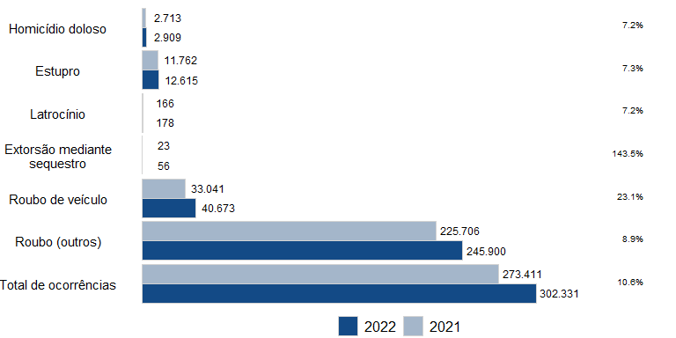
SUMÁRIO
APRESENTAÇÃO
O Instituto Sou da Paz acompanha as estatísticas criminais divulgadas pela Secretaria da Segurança Pública de São Paulo (SSP/SP) desde 2012, a fim de contribuir para a melhor compreensão das dinâmicas criminais e atividades policiais no estado de São Paulo e em suas grandes regiões - Capital, Grande São Paulo e Interior. Além dos dados mensalmente divulgados pela SSP/SP, são consideradas informações produzidas pelas Corregedorias das Polícias Civil e Militar do Estado de São Paulo publicadas no Diário Oficial e dados obtidos via Lei de Acesso à Informação (LAI), fornecidos pela Coordenadoria de Análise e Planejamento (CAP) da SSP/SP e pela Polícia Civil.
Desde 2022 o Boletim Sou da Paz Analisa tem uma periodicidade semestral e, nesta edição referente ao ano de 2022, aborda os principais indicadores de crimes violentos, especificamente os homicídios dolosos, latrocínios, estupros, roubos, além dos homicídios e agressões contra mulheres no estado no último ano.
Essa edição do Boletim traz uma análise especial sobre o perfil da letalidade policial no estado de São Paulo entre os anos de 2018 e 2022, ou seja, intervalo que abarca tanto o período de maior letalidade das polícias na história recente do estado, como aquele de redução mais abrupta das mortes cometidas por policiais a partir da implementação de uma série de medidas de controle do uso da força letal pela Polícia Militar de São Paulo. Exploramos nesta análise especial dados das corregedorias das polícias paulistas, da SSP/SP e do Ministério Público de São Paulo para traçar o perfil etário e racial das vítimas de letalidade policial, assim como comparações entre as dinâmicas de letalidade policial e perfis das vítimas em uma perspectiva comparada entre batalhões da polícia militar que utilizam as Câmeras Operacionais Portáteis (COP) e aqueles que ainda não adotaram esta ferramenta de controle das atividades dos policiais.
O objetivo é demonstrar o efeito concreto e eficaz de medidas de controle do uso da força pelas polícias, não somente no número de pessoas mortas, que certamente é a principal justificativa para a implementação destas ações, mas também na queda da vitimização policial e na mudança substantiva do perfil das demais vítimas.
Criminalidade Violenta

Slide 3
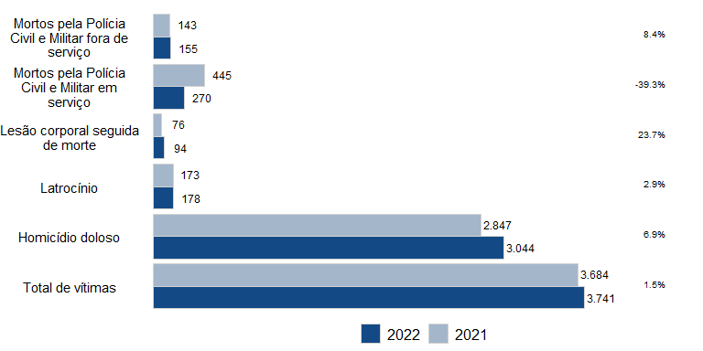
Em 2022, a criminalidade violenta no estado de São Paulo apresentou aumento em todos os tipos criminais analisados, porém a extorsão mediante sequestro é, entre todos, o crime que teve o maior acréscimo, dobrando o número de casos na comparação entre os anos de 2021 e 2022. Esta elevação pode ter como um dos principais fatores uma nova dinâmica, chamada de “sequestros do pix”, modalidade de crime que surgiu com o advento e popularização desta tecnologia de transferências monetárias de forma imediata, lançada pelo Banco Central em 2020. Por sua vez, as ocorrências de outros crimes graves contra a vida e a dignidade, os homicídios dolosos, latrocínios e estupros, tiveram aumentos de cerca de 7% em 2022, o que evidencia a piora substantiva do cenários dos crimes violentos no estado de São Paulo no ano passado. Os crimes patrimoniais violentos tiveram aumentos ainda mais substantivos em 2022 em comparação com 2021, sobretudo os roubos de veículos, com um intenso aumento de 23% no último ano – foram 40.673 ocorrências de roubos de veículos registradas no estado em 2022, o que significa uma média de cerca de 111 veículos roubados por dia durante o ano.
Letalidade Violenta

Slide 4
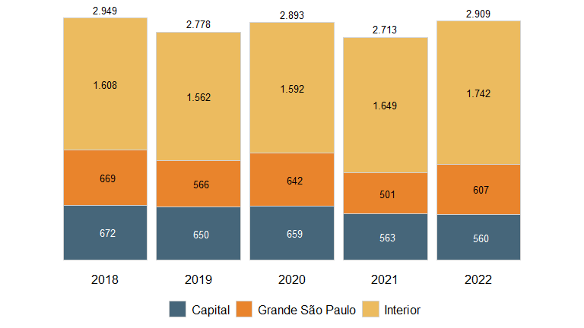
O número de vítimas da letalidade violenta no estado de São Paulo em 2022, teve um aumento de 1,5% em comparação com o ano anterior: foram 3.741 pessoas mortas no ano, uma média de cerca de 10 vítimas por dia durante todo o ano de 2022. No entanto, quando observamos cada uma das seis modalidades de letalidade violenta divulgadas pela SSP/SP, vemos que as dinâmicas e variações são significativamente mais diversas. Houve um aumento de 8,4% nas mortes cometidas por policiais em serviço em 2022, assim como um aumento de 6,9% no número de vítimas de homicídios dolosos – o último ano registrou 197 vítimas de homicídios a mais que em 2021. Mas apesar destes aumentos significativos no número de vítimas destas modalidades de letalidade violenta, o estado de São Paulo apresentou em 2022 uma forte redução de pessoas mortas pelas polícias civis e militar em serviço: foram 270 pessoas mortas por policiais em serviço no último ano, uma redução de -39,3% na comparação com as 445 vítimas de letalidade policial em serviço registradas em 2021.
Homicídios Dolosos

Slide 5
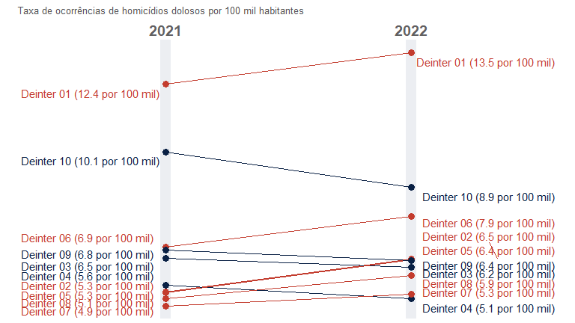
O ano de 2022 registrou 2.909 ocorrências de homicídio doloso, um número muito próximo daquele registrado quatro anos antes em 2018.No entanto, na comparação com o ano anterior, em 2022, o estado de São Paulo registrou um aumento de 7,2% nas ocorrências de homicídios. Os municípios da Grande São Paulo registraram um aumento de 21,2% nas ocorrências de homicídios dolosos entre 2022 e 2021, enquanto o Interior do estado apresentou um crescimento de 5,6% nas ocorrências desses crimes. É importante destacar que o Interior do estado de São Paulo registrou no último ano um total de 1.742 ocorrências de homicídios dolosos, isso significa que o Interior de São Paulo concentrou 59,8% das 2.909 ocorrências de homicídios dolosos no estado neste ano, ainda que estes municípios concentrem aproximadamente 12,1 milhões de habitantes, ou seja, cerca de um quarto da população do estado de São Paulo.
Homicídios no Interior do estado

Slide 6
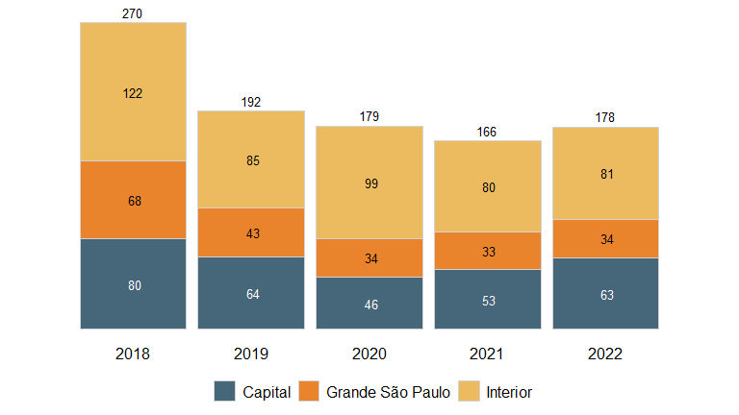
A macrorregião do Interior registrou um aumento de 5,6% nas ocorrências de homicídios dolosos em 2022 na comparação com o ano de 2021, mas este aumento não foi verificado de forma uniforme em todos os Departamentos de Polícia Judiciária de São Paulo Interior (Deinter). Dentre os dez departamentos, somente seis registraram aumento das taxas de ocorrências de homicídios dolosos entre 2022 e 2021. O maior aumento da taxa de homicídios dolosos se deu no Deinter 01 - São José dos Campos, justamente o Deinter que historicamente já apresentava a maior taxa de homicídios do estado: a região passou de uma taxa de 12,4 homicídios por 100 mil habitantes, para 13,5 crimes por 100 mil em 2022. Por outro lado, o Deinter 10 – Araçatuba, teve uma significativa redução de sua taxa de homicídios, assim como o Deinter 04 – Bauru. É essencial entender quais as dinâmicas causaram estas reduções, e sobretudo os aumentos nas taxas de homicídios nos municípios do Interior do estado, região que a cada ano tem mais protagonismo na violência letal do estado de São Paulo.
Latrocínio

Slide 7
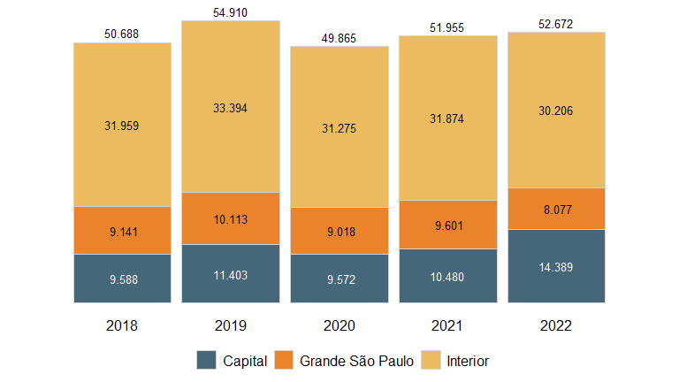
Em 2022 houveram 178 ocorrências de latrocínios registrados pela SSP/SP, um aumento de 7,6% se comparado ao ano anterior. A Capital foi a macrorregião que apresentou maior alta, passando de 53 ocorrências em 2021, para 63 em 2022, um salto de 18,8%. Na comparação entre os anos de 2020 e 2022, não se observa redução significativa no total de casos, porém, a Capital tem o maior acréscimo (46,5%) observado no total de casos entre os dois anos, o que é explicado pela redução do número de pessoas em circulação nas ruas durante o ano de 2020 em razão da pandemia de Covid-19, cenário normalizado em 2022. Ainda assim, na série histórica dos últimos 5 anos, houve uma significativa redução de latrocínios no estado, que passaram de 270 ocorrências no ano de 2018 para 178 registros em 2022, uma queda de -34% nas ocorrências deste crime no período.
Lesão corporal de mulheres

Slide 8
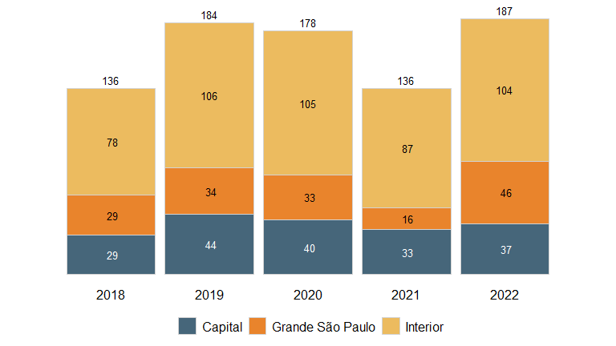
Foram registrados em 2022 no estado de São Paulo 52.672 ocorrências de lesão corporal de mulheres, um aumento residual de 1,3% no número de registros em comparação com o ano de 2021. Este montante significa que, em média, foram registradas cerca de 144 ocorrências de lesão corporal de mulheres por dia no estado durante 2022. Dentre as macrorregiões analisadas, somente a Capital apresentou aumento em relação ao ano anterior. O município de São Paulo registrou 14.389 ocorrências de lesão corporal de mulheres, 3.909 registros a mais que em 2021, um aumento de 37,2% neste período. Por sua vez, tanto o Interior, quanto a Grande São Paulo tiveram queda nas notificações deste crime em 2022. Ainda assim, o aumento progressivo que vem sendo observado neste tipo de crime no estado, especialmente na Capital, denota a urgência de se pensar políticas públicas para a redução efetiva dos casos de lesão corporal contra a mulher.
Feminicídio

Slide 9
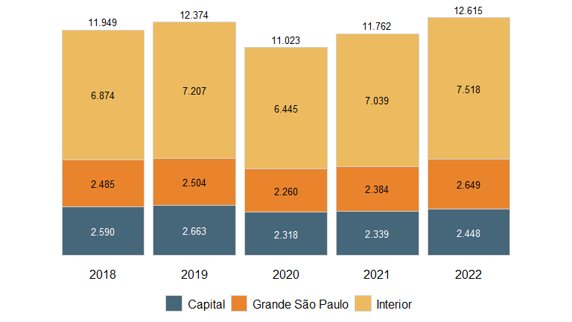
Após uma redução em 2021, as ocorrências de feminicídio voltaram a aumentar 37,5% em 2022, alcançando o maior patamar dos últimos cinco anos. É importante destacar o aumento significativo das ocorrências de feminicídio na macrorregião da Grande São Paulo: foram 46 ocorrências deste crime em 2022, um aumento de 187% na comparação com 2021, e de 58,6% em relação ao número destes crimes cometidos em 2018. Das 187 ocorrências de feminicídios cometidos em 2022 no estado de São Paulo, 24,6% foram cometidos na macrorregião da Grande São Paulo, 19,7% na Capital e 55,6% nos municípios do Interior. Além disso, os 187 casos de feminicídio representam 45% do total de homicídios dolosos contra mulheres cometidos no estado em 2022.
Estupro

Slide 10
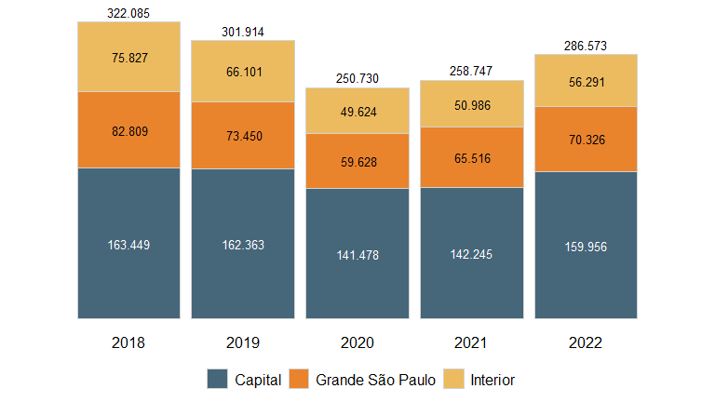
No ano de 2022 os registros das ocorrências de estupro aumentaram 7,3% em comparação com 2021. Esta tendência de crescimento nos casos de violência sexual também se confirma entre estupro de vulneráveis (contra vítimas menores de 14 anos ou pessoas cujas condições de saúde as impedem de discernir o ato sexual), que aumentaram 5,4% no estado para o mesmo período. Somente na macrorregião da Capital houve uma redução nos registros de ocorrências de estupro (de vulnerável ou não), com quedas de respectivamente, -8,1% e -4,7% na comparação com 2021. Por sua vez, na Grande São Paulo, o aumento foi de 9,4% no número de registros de ocorrências de estupros de vulneráveis, e de 11,1% nas ocorrências de estupros em geral, enquanto no Interior houve aumento de 6,8% nos registros de estupro, e de 12,2% nas ocorrências de estupros de vulneráveis entre 2021 e 2022. Os estupros de vulneráveis compõem 73% do total das ocorrências de estupros registradas no ano de 2022.
Roubos (Total)

Slide 11
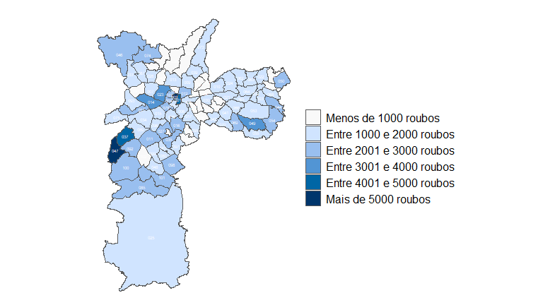
O ano de 2022 terminou com um total de 286.573 ocorrências total de roubos, ou seja, a soma dos chamados roubos (outros) e os roubos de veículos, em todo o estado de São Paulo, um volume de ocorrências 10,7% maior que o total de 258.747 ocorrências de roubo registrados em 2021. Isso significa que, em média, foram registrados no estado cerca de 785 ocorrências totais de roubos por dia durante o último ano. Ainda que o montante de roubos registrados no estado em 2022 ainda seja menor do que de anos anteriores à pandemia de Covid-19, desde 2020 os roubos têm aumentado em todas as macrorregiões do estado. Especificamente na comparação entre 2022 e 2021, o maior aumento foi na Capital paulista, com mais 12,4% de ocorrências de roubos registradas em 2022. A Grande São Paulo teve um aumento no último ano de 7,3% nas ocorrências registradas deste crime, e o Interior, um crescimento de 10,4% nas ocorrências de roubos.
Roubos (Total) na capital

Slide 12
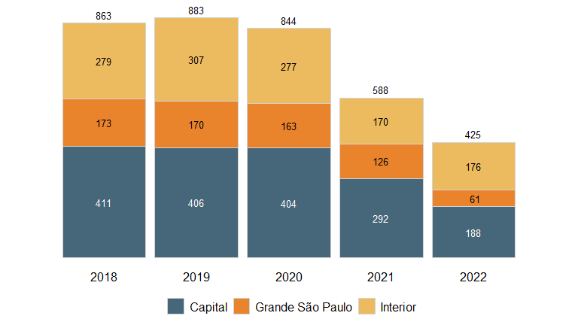
Os dez distritos policiais com maior número de registros de ocorrências de roubos (total) em 2022 foram responsáveis por 25.6% de todas as ocorrências deste crime na capital do estado. Dentre os 103 distritos policiais da cidade de São Paulo, o 03 DP - Campos Elísios foi aquele que registrou o maior número de roubos, um total de 7.245 ocorrências. A região do centro também teve entre os dez distritos policiais com maior número de registros de ocorrências de roubos (total) o 01 DP - Sé, que ficou na terceira posição com 4.815 roubos registrados e o 12 DP - Pari. A região sul, por sua vez, teve, respectivamente, no 47 DP - Capão Redondo, 37 DP - Campo Limpo, 92 DP - Parque Santo Antônio seus distritos policiais com mais roubos, enquanto a zona oeste teve no 14 DP - Pinheiros, 23 DP - Perdizes e 78 DP - Jardins seus distritos com mais ocorrências de roubos. Finalmente, o 49 DP - São Mateus é o único dos dez distritos policiais com mais registros de roubos da zona leste.
Recomendações
Considerando os dados dos chamados crimes violentos divulgados pela Secretaria da Segurança Pública de São Paulo para o ano de 2022, esta seção do Boletim Sou da Paz Analisa se encerra com as principais recomendações para que o estado de São Paulo possa lidar com o aumento registrado no número de ocorrências em praticamente todas as modalidades destes crimes violentos. Ainda que estas recomendações não esgotem todas as preocupações sobre as dinâmicas de violência no estado, acreditamos que elas compõem um cerne de questões prioritárias que devem ser orientadoras para o debate sobre as políticas de segurança pública em São Paulo.
Os homicídios dolosos tiveram uma significativa alta de 7,2% na comparação com o ano anterior, concentrado nas regiões da Grande São Paulo e Interior. É essencial que a SSP/SP tenha um olhar atento para as dinâmicas de homicídios na região metropolitana e no interior do estado, sobretudo nas regiões dos Deinter 01 - Araçatuba e Deinter 10 - São José dos Campos, que registraram os maiores aumentos nas taxas de homicídios no interior.
Neste sentido, é importante que o estado de São Paulo intensifique os esforços para elucidação destes assassinatos.O relatório Onde Mora a Impunidade, publicado anualmente pelo Instituto Sou da Paz aponta uma redução do esclarecimento de homicídios no estado: apenas 34% dos assassinatos cometidos em 2019 foram elucidados, uma redução significativa em comparação ao ano anterior, no qual 46% dos homicídios cometidos em 2018 no estado foram elucidados.É preciso que estes crimes sejam solucionados, de forma tanto a levar seus autores à justiça, mas tam bém possibilitar uma real compreensão das dinâmicas criminais causadoras destes homicídios, e assim tomar medidas eficazes de prevenção.E isso só será possível por meio do investimento na Polícia Civil e na estrutura de investigação de homicídios do estado.
O número de registros de ocorrências de estupros aumentou pelo segundo ano consecutivo em 2022, após uma queda nas notificações em 2020 devido à pandemia de Covid-19. Novamente, este aumento das ocorrências de estupros no ano de 2022 se concentrou nas macrorregiões da Grande São Paulo e Interior, esta última responsável por 6 a cada 10 dos estupros registrados no estado.
O estupro no estado de São Paulo atinge majoritariamente crianças e adolescentes de até 14 anos - elas e outras categorias de vulneráveis foram as vítimas em 73% dos casos de estupros registrados no estado em 2022. A violência sexual contra crianças e adolecentes em geral acontece entre pessoas com vínculos familiares, de amizade ou de vizinhança, o que torna ainda mais desafiador o enfrentamento destes crimes. Uma política efetiva de prevenção e combate deve envolver cooperação da Secretaria de Segurança Pública com serviços de educação, assistência e saúde, assim como investimento em atendimento e investigação adequadas. A violência sexual é um crime grave, violento, com possíveis consequências físicas e psicológicas difíceis de tratar, prejudicando ainda mais o desenvolvimento humano quando é cometido contra crianças e adolescentes, e é inadimissel que o estado de São Paulo conviva com aumentos seguidos nas ocorrências deste tipo de crime.
As notificações de ocorrências de violências contra mulheres também aumentaram significativamente no estado em 2022, sobretudo os feminicídios e as lesões corporais contra mulheres. É necessário desenvolver e aprimorar políticas específicas para enfrentar as violências contra mulher, que integrem tanto as iniciativas em diversas frentes de prevenção, em conjunto com a Saúde e a Assistência Social, assim como ações de proteção e atendimento às vítimas, e a rápida responsabilização dos agressores, de forma que que se impeça o escalonamento de um ciclo de violência e abusos.
Tanto os roubos de veículos como os roubos (outros) - todos os roubos, exceto os de veículos, tiveram aumentos significativos no estado de São Paulo em 2022, sobretudo na Capital do estado, que concentrou 55% de todas as ocorrências de roubo (outros) em 2022. Uma dinâmica que tem se proliferado, sobretudo na Capital, é a de roubos e furtos de celulares, visando não apenas a venda do aparelho, mas sobretudo, o acesso das contas bancárias das vítimas, por meio de grupos especializados em desbloquear tanto os telefones como as transações por meio do sistema Pix para realizar transferências. É necessário a concentração de esforços investigativos para identificar e desmontar estas quadrilhas que atuam na dinâmica de roubos, receptação e operações fraudulentas. Essa dinâmica também sinaliza para a necessidade de aprimorar as estatísticas e as ferramentas de investigação para lidar com todos os crimes cometidos no ambiente digital, que têm crescido em todo o mundo, e é central para enfrentar os também os crimes de extorsão mediante sequestro, cujas ocorrências mais que dobraram no estado de São Paulo em 2022.
Finalmente, o ano de 2022 registrou uma intensa redução de -39,3% no número de vítimas de letalidade policial em serviço. A letalidade e vitimização policial são temas da análise especial na seção seguinte, mas cabe ressaltar a necessidade de manutenção e reforço das iniciativas do controle do uso da força pelas polícias paulistas, sobretudo pela Polícia Militar de São Paulo. Estas medidas têm contribuído para a redução de mortes que atingem especialmente jovens, assim como tem também mostrado valor na proteção e menor vitimização dos próprios policiais.
Análise Especial - Perfil da letalidade policial no estado de São Paulo 2018 - 2022
A presente análise busca compreender qual foi o perfil da letalidade policial no estado de São Paulo entre os anos de 2018 e 2022. O intervalo que abarca tanto o período de maior letalidade das polícias na história recente do estado, como aquele de redução mais abrupta das mortes cometidas por policiais a partir da implementação de uma série de medidas de controle do uso da força letal pela Polícia Militar de São Paulo. Observa-se também a existência de marcadores políticos como, a nível estadual, a transição da gestão de Márcio França (PSB) para João Dória(PSDB) e Rodrigo Garcia (PSDB). Outro marco relevante é a pandemia de Covid-19, iniciada no ano de 2020 impactando fortemente a capacidade de circulação da população e os esforços da gestão pública no seu enfrentamento.
Ao mesmo tempo, uma série de políticas de mitigação do uso da força policial foram implementadas no estado de São Paulo, dentre elas, o projeto Olho Vivo, em que Cameras Operacionais Portáteis passaram a ser utilizada pela força policial. Como diferentes estudos tem demonstrado ao longo dos anos, a letalidade policial tem uma participação relevante na composição dos crimes violentos e nos altos índices de homicídios registrados no país. A letalidade policial tem sido justificada frente à organização de grupos paralegais e o controle territorial exercido por facções como Primeiro Comando Capital (PCC) e Comando Vermelho (CV), para fins de controle dos mercados ilegais e pelos altos índices de roubo verificados em diferentes regiões do país. Por outro lado, essa violência vêm sendo contestada juridica e socialmente por diversos atores da sociedade civil, especialmente pelos movimento negro, tendo em vista o perfil racial das vítimas e a localização geográfica de operações policiais com alta mortalidade, que impactam sistematicamente populações periféricas e de baixa renda com desigual proporcionalidade. Do ponto de vista da Segurança Pública, o debate sobre a letalidade da forças policiais destaca ainda, como o uso excessivo da força e a própria forma de atuação não só falhou em apresentar resultados efetivos no combate ao narcotráfico, como também é determinante no aumento das ocorrências de confrontos letais entre policiais e criminosos, que por vezes vitima também a população que reside em áreas de conflito.
Esse estudo busca analisar o impacto dos esforços de controlar o uso da força policial no Estado de São Paulo a partir de quatro eixos principais: 1) o uso de câmeras corporais, 2) a atuação dos batalhões nas mortes decorrentes de intervenção policial, 3) o perfil das vítimas da letalidade policial, 4) outras ações de mitigação do uso da força policial. Objetiva-se examinar o efeito concreto e eficaz de medidas de controle do uso da força pelas polícias, não somente no número de pessoas mortas, que certamente é a principal justificativa para a implementação destas ações, mas também na queda da vitimização policial e verificar qual o perfil das vítimas.
Metodologia
As análises sobre letalidade policial que se seguem neste relatório foram elaboradas a partir de três fontes distintas de dados. A primeira delas, com dado fornecidos pela Corregedoria do Estado de São Paulo.
A utilização desses dados dá continuidade ao histórico do presente relatório, e se justifica tendo em vista o grau de confiabilidade que estes apresenta.(fazer nota de rodapé falando da diferença dos números para o período)
A título de ilustração, para o período de análise, os dados disponibilizados pela SSP contabilizam 3521 casos de MDIP. Os números da Corregedoria, para o mesmo período, registram 3603. O segundo banco de dado utilizado foram os microdados de Morte em decorrência de intervenção policial fornecidos pela SSP/SP em sua plataforma de Estatísticas Criminais. Foi solicitado junto à secretaria, via Lei de Acesso à Informação, a complementação destes dados com informações que possibilitassem a desagregação da análise por batalhões e em quais deles havia sido implementado (e em qual período) o uso de cameras operacionais portáteis (COP), em concordância com o programa Olho Vivo. Sugeriu-se, assim, a inclusão da variável “batalhão” na base de dados. A disponibilização dos dados foi indeferida, sendo consideradas de caráter estratégico para as políticas de segurança pública. Sendo informações essenciais para a realização do estudo e para uma análise mais aprofundada sobre o efeito do uso das câmeras corporais na atuação policial no estado, as seguintes informações foram incorporadas a partir da base de dados disponibilizada pelo Grupo de Atuação Especial da Segurança Pública e Controle Externo da Atividade Policial (GAESP) do Ministério Público de São Paulo. O processo de adequação das bases se deu em duas etapas: inicialmente, foi utilizado o registro de dados de ocorrências (RDO) para a identificação das observações semelhantes. No entanto, após a identificação de casos em que o RDO contido na base do MP correspondia ao número do processo interno, não ao número do boletim de ocorrência, foi construída uma variável de identificação a partir da data, hora e do município. A análise exploratória dos bancos revelou também discrepância entre as ocorrências registradas neles. Em 2022, a base do MP apresenta 447 casos de MDIP, já a base da SSP registrou 419 casos no mesmo ano. Em 2021 a base do MP registrou 555 casos, já a da SSP, 570. Em 2020, os números registradoss pelo MP contabilizam 732 casos, contra 814 presentes na base da SSP. Assim, o banco final, utilizado nesta pesquisa, delimita as ocorrências para o período analisado (2018- 2022), contendo 7570 casos de mortes em decorrência de intervenção policial.
#1 Dizer das medidas de controle da força implementadas pela PMESP de forma ampla #2 Dizer dos Deinter que não tem COP
Panorama da letalidade policia no estado de São Paulo
As mortes cometidas por policiais em serviço reduziram substancialmente após as políticas e novas práticas adotadas pelas polícias (como as câmeras corporais, em 2020). Em contrapartida, as mortes cometidas fora de serviço seguem em caráter de de estabilidade, com notável aumento de 8,4% nos casos registrados em 2022, comparado ao ano anterior. Os casos de vitimização de policiais em folga tiveram atenuado aumento. Foram 52,9% de casos a mais em 2022 comparado a 2021. Já durante o serviço, foram -12,5% de casos registrados. O aumento de mortes cometidas por policiais fora de serviço e de policiais vitimados em folga podem apresentar uma nova dinâmica que necessita de atenção. É necessário verificar as dinâmicas dos fatos (se houve conflito ou outro tipo de delito) e em local aquele policial ocupava no momento da morte cometida ou vitimada (se tentava conter um assalto, ou se fora vítima de assalto, por exemplo). Analisar tais dinâmicas e compreender como a sociedade tem se movimentado para as gestões governamentais manterem o compromisso com a redução dos homicídios no estado.
Letalidade policial por macrorregião

Slide 13
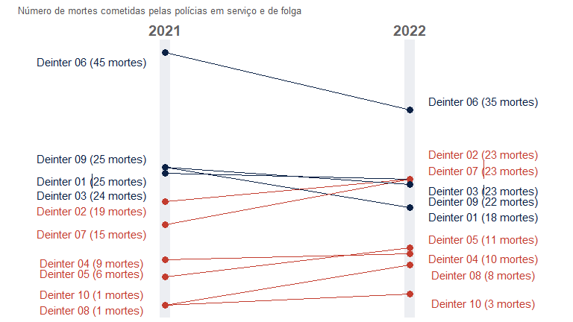
A letalidade policial, ou seja, o número de pessoas mortas por policiais em serviço e de folga, no estado de São Paulo segue em intensa redução desde o ano de 2021. Em 2022, na comparação com o ano anterior, a letalidade policial no estado caiu -27,7%, com 163 pessoas mortas a menos do que em 2021. A redução mais intensa se deu na macrorregião da Grande São Paulo, com uma queda de -51,5% entre os anos de 2021 e 2022, seguida da Capital, com uma redução de -35,6% no mesmo período. Ao observar a série histórica dos últimos 5 anos, a letalidade policial do estado se reduziu pela metade, especificamente -50,7% no número de mortes. Todas as regiões registraram quedas substantivas entre 2018 e 2022, sendo as mais intensas nos municípios da Grande São Paulo (-64,5%) e a Capital (-54,2%).
Letalidade Policial no Interior

Slide 14
FAZER ANALISE

Slide 15
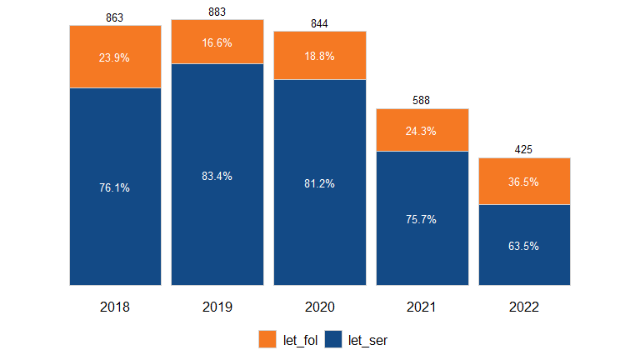
Mudar análise para 2018 a 2022
Proporção da Letalidade policial em serviço e em folga

Slide 16
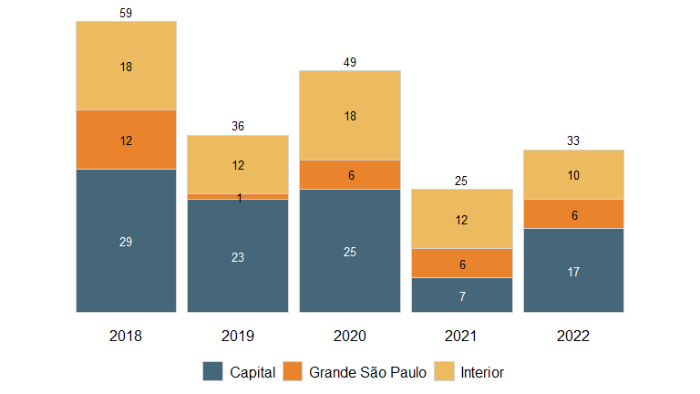
ANALISE
Vitimização policial por macrorregião

Slide 17
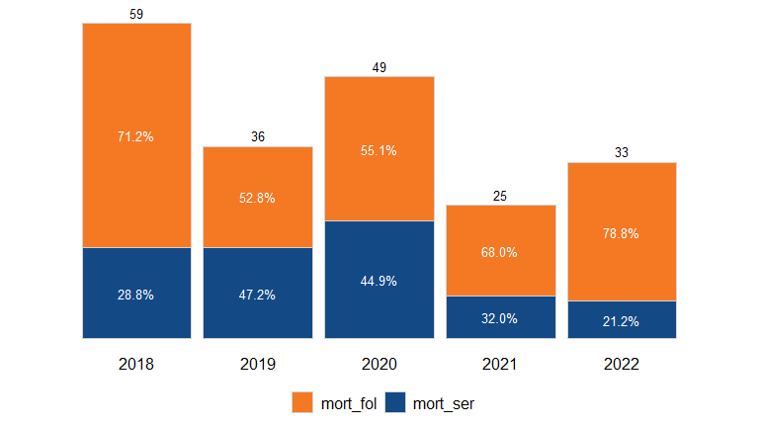
Enquanto a letalidade policial no estado tem se reduzido desde o ano de 2020, a vitimização de policiais, seja em serviço ou de folga, tem oscilado nos últimos cinco anos. De forma geral, o estado teve uma redução de -44% nas vitimização policial entre 2018 e 2022, com 26 policiais mortos a menos no último ano. Já na comparação entre os anos de 2021 e 2022, o estado de São Paulo registrou um aumento de 32% na vitimização policial, aumento que se deu de forma localizada na Capital, que saltou de 7 policiais vitimados em 2021 para 17 no ano de 2022.
Proporção da Vitimização Policial em serviço e em folga

Slide 18
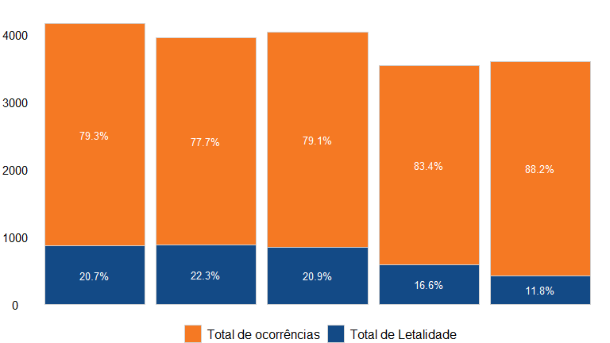
ANALISE (AVALIAR SE VALE A PENA MANTER)
Proporção entre Vitimização e Letalidade policial no interior
FAZER COMPARAÇÃO POR DEINTER DE LETALIDADE E VITIMIZAÇÃO USANDO DADOS CORREGEDORIA.
Vitimização policial antes e depois das COPs
Os anos de 2018 e 2019, antes da implementação das Câmeras Corporais Operacionais (COPs), registraram um total de 95 mortes de agentes de segurança em todo o estado, com a capital paulista sendo a região com a maior quantidade, 52 casos - 54,7% de todos os casos. Porém, a partir de 2021, com a implantação das COPs, entre 21 e 2022, o estado teve um total de 58 mortes de policiais, uma redução de 39% no número de vitimizações. Ademais, é visível que, com a implementação das COPs se observa uma maior concentração das mortes de policiais, com maiores registros de casos de agentes que estão em contexto de folga, como por exemplo na Capital, com 3 mortes de oficiais em serviço e 21 de oficiais em folga no período de 2021 à 2022.
Participação da letalidade policial na letalidade violenta por macrorregião

Slide 19
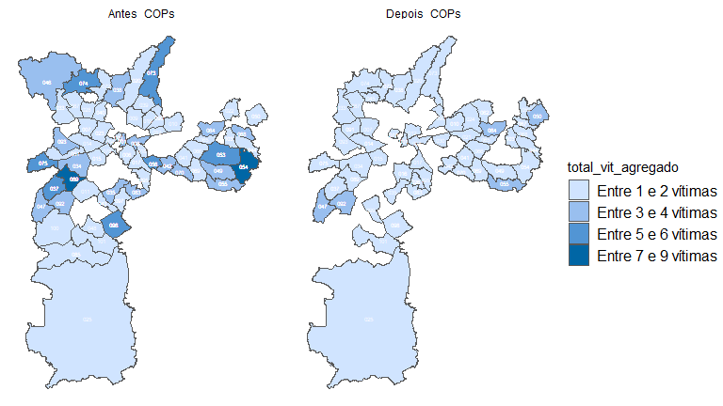
NÃO ENTENDI BEM ESTA VISUALIZAÇÃO POR DOIS MOTIVOS. PRIMEIRO POR TERMOS FILTRADO 2021 E 2022 APENAS (E NÃO O PERIODO DE CINCO ANOS), E PRINCIPALMENTE PQ PODERÍAMOS TER FEITO COM MACROREGIÕES POR ANO (GRÁFICOS EMPILHADOS OU LADO A LADO?). DE QUALQUER FORMA ACHO QUE DEVERÍAMOS MANTER ESTE RECORTE, SÓ MELHORAR A VISUALIZAÇÃO
Proporção entre vitimização e letalidade policial por macrorregião
Ano
Macroregião
Letalidade Policial
Vitimização Policial
Proporção
2018
Capital
411
29
14.2 / 1
2018
Estado de São Paulo
863
59
14.6 / 1
2018
Grande São Paulo
173
12
14.4 / 1
2018
Interior
279
18
15.5 / 1
2022
Capital
188
17
11.1 / 1
2022
Estado de São Paulo
425
33
12.9 / 1
2022
Grande São Paulo
61
6
10.2 / 1
2022
Interior
176
10
17.6 / 1
No intervalo entre 2018 e 2022, o número de vítimas de letalidade policial no estado teve uma redução de -50,7%, enquanto a vitimização de policiais em serviço e de folga, caiu -44%: 59 policiais foram mortos nop estado em 2018, contra 33 policiais vitimados em 2022.
Especialistas em violência policial, como Paul Chevigny, partindo do pressuposto que as polícias devem empregar força adequada e proporcional ao perigo que correm em situações de risco, o número de pessoas mortas para cada policial morto se torna um indicador importante para avaliação sobre o uso da força policial. Segundo Chevigny, quando essa proporção supera 15:1, é possível que a força letal esteja sendo utilizada para fins outros que não a preservação da vida.
No ano de 2018, tanto o estado como suas macroregiões tiveram, somadas as mortes cometidas e sofridas por policiais em serviço e fora de serviço, proporções muito próximas de 15 pessoas mortas pelas polícias para cada policial vitimado. Já no ano de 2022 se viu uma redução nesta proporção no estado, na Capital e nos municípios da Grande São Paulo, mas com um aumento no Interior, que registrou uma proporção de 17.6 pessoas mortas pelas polícias para 1 policial morto. Esta mudança aponta para a peculiaridade do Interior do estado, onde a vitimização policial (-44,4% no período) se reduziu de maneira mais intensa que a letalidade policial (-36,9%) nos últimos cinco anos.
Ocorrências de letalidade policial com 2 ou mais vítimas
PODEMOS APRESENTAR COMO UMA TABELA MESMO (OS ANOS COMO COLUNAS), OU AINDA, UM GRÁFICO SIMPLES.
TALVEZ POSSA SER INTERESSANTE (PRINCIPALMENTE NO CASO DE TABELA) MOSTRARMOS ONDE ESTAS OCORRÊNCIAS ACONTECERAM (MACROREGIÃO)
Mapas das ocorrências de letalidade policial em São Paulo 2018 a 2022
(base SSP): Ocorrências de letalidade na capital facet por ano.
Ranking dos municípios em relação a letalidade 2018 a 2022
AQUI PODEMOS FAZER POR FACETS, UMA LISTA DE TOP 20 (POR NUMERO ABSOLUTO E POR TAXA PRA GENTE VER COMO FICA). A IDEIA É VER SE OS MUNICIPIOS QUE “SOBEM” NO RANKING DE LETALIDADE SÃO AQUELES SEM CAMERAS NOS BATALHOES.
Caso hajam destaques de variações muito intensas de municípios, tentar cruzar com apreensão de drogas, e armas da base completa
Comparar entre batalhões com e sem câmera
FAZER DUAS ANÁLISES, APONTANDO QUE A TENDENCIA DE QUEDA MAIOR NOS BATALHOES COM COP E REDUÇÃO MAIS CONTIDA NOS DEMAIS.
TAMBÉM FAZER ANÁLISE DO Número de ocorrências em serviço e fora
APONTAR Destaques de variações muito intensas de batalhões
Mapas das ocorrências de letalidade policial na cidade de São Paulo antes e depois do Programa Olho Vivo

Slide 20
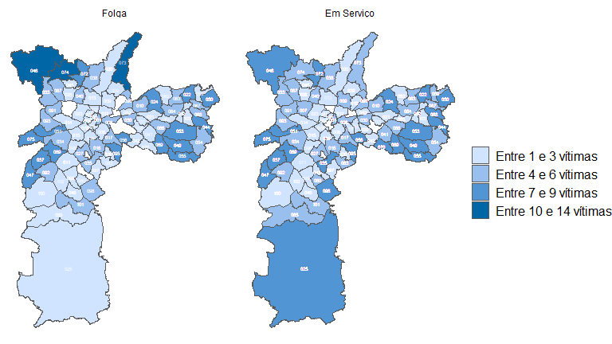
ANÁLISE E PREENCHER ÁREAS EM BRANCO
Mapas das ocorrências de letalidade policial por ano em serviço e fora de serviço na cidade de São Paulo - 2018 a 2022

Slide 21
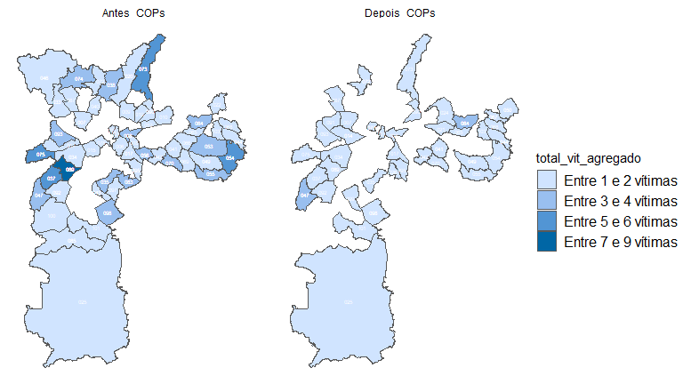
ANALISE
Mapas das ocorrências de letalidade policial por ano em serviço antes e depois do Programa Olho Vivo

Slide 22
ANALISE
Mapas das ocorrências de letalidade policial em serviço antes e depois do Programa Olho Vivo

Slide 23
ANALISE
Mapas das ocorrências de letalidade policial de folga antes e depois do Programa Olho Vivo

Slide 24
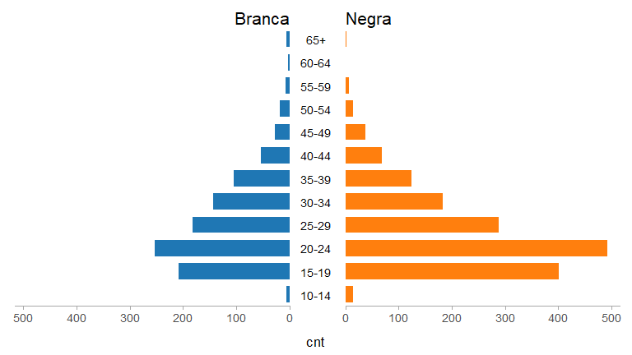
ANALISE
Perfil racial e etário das vítimas de letalidade policial em São Paulo
Perfil racial das vitímas de MDIP
Cor
Total
Frequência
Amarela
3
0.09
Branca
1174
34.66
NA
63
1.86
Negra
2147
63.39
Dentre o total de 3.405 vítimas de MDIP no período analisado, com a aglutinação entre as classificações raciais do IBGE, observa-se que do total global de casos, 2.155 são de pessoas negras — correspondente à 63,29% —, enquanto pessoas brancas correspondem a 1.184 vitimizações pela polícia no período, equivalente a 34,77% do total. Dos casos em que não houve preenchimento da raça e de pessoas Amarelas, temos a porcentagem final 1,94% para 100% dos casos.

Slide 25
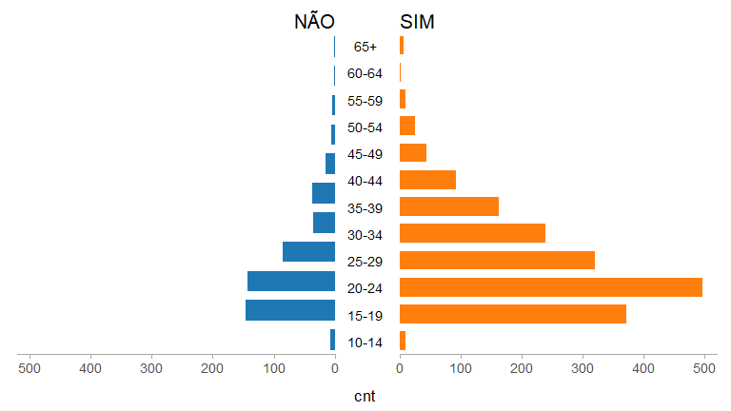
Durante o período de 2018 a 2022, o estado de São Paulo contabilizou um total de 3.405 Mortes Decorrente de Intervenção Policial (MDIP) e é evidente a proeminência de mortes decorrentes da ação de policiais entre pessoas com idades entre 15 e 34 anos, compreendendo um total de 2.166 casos, sendo 1.372 de pessoas negras e 794 brancas — uma variação de 72,8% entre os dois grupos. Num conjunto global dos dados, é possível observar que o período de 2018 a 2022, do total de casos ao longo destes anos, as mortes de pessoas de 15 a 34 anos de idade representam 57,2% do todo observado de 2018 até 2022.
Perfil etário das vitímas de MDIP

Slide 26
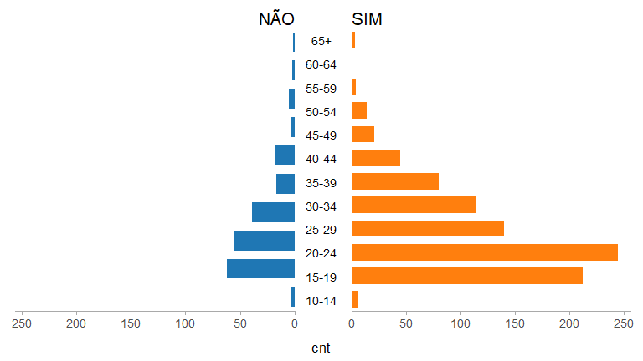
Serviço
Idade
Total
Participação Percentual
NÃO
10-14
8
1.65
NÃO
15-19
146
30.17
NÃO
20-24
143
29.55
NÃO
25-29
85
17.56
NÃO
30-34
37
7.64
NÃO
35-39
37
7.64
NÃO
40-44
15
3.10
NÃO
45-49
6
1.24
NÃO
50-54
5
1.03
NÃO
55-59
1
0.21
NÃO
60-64
1
0.21
SIM
10-14
10
0.56
SIM
15-19
373
20.91
SIM
20-24
496
27.80
SIM
25-29
321
17.99
SIM
30-34
240
13.45
SIM
35-39
163
9.14
SIM
40-44
93
5.21
SIM
45-49
44
2.47
SIM
50-54
25
1.40
SIM
55-59
10
0.56
SIM
60-64
2
0.11
SIM
65+
7
0.39
Mortes em serviço e de folga entre 2018 e 2022. Ajustar que falta uma coluna no lado de Folga. As mortes de jovens (de 15 a 24 anos) se distribui diferentemente em folga. Analisar porcentagem da tabela anexa. Crianças e adolescentes, proporcionalmente, foram mais mortos em folga. A partir de 20 a 24 anos a proporção se inverte

Slide 27
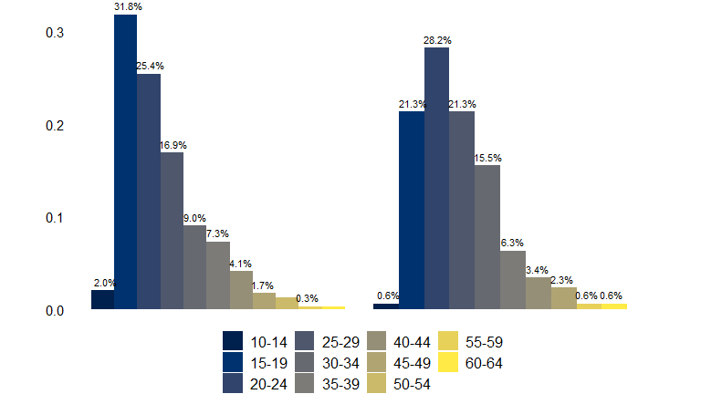
Serviço
Idade
Total
Participação Percentual
NÃO
10-14
8
1.65
NÃO
15-19
146
30.17
NÃO
20-24
143
29.55
NÃO
25-29
85
17.56
NÃO
30-34
37
7.64
NÃO
35-39
37
7.64
NÃO
40-44
15
3.10
NÃO
45-49
6
1.24
NÃO
50-54
5
1.03
NÃO
55-59
1
0.21
NÃO
60-64
1
0.21
SIM
10-14
10
0.56
SIM
15-19
373
20.91
SIM
20-24
496
27.80
SIM
25-29
321
17.99
SIM
30-34
240
13.45
SIM
35-39
163
9.14
SIM
40-44
93
5.21
SIM
45-49
44
2.47
SIM
50-54
25
1.40
SIM
55-59
10
0.56
SIM
60-64
2
0.11
SIM
65+
7
0.39

Slide 28
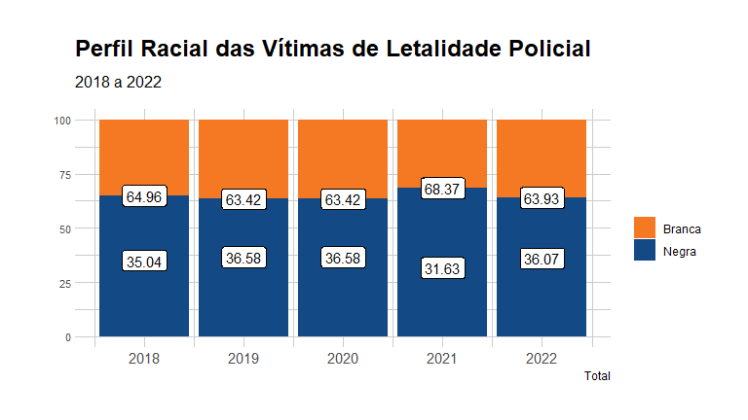
ANÁLISE E PREENCHER ÁREAS EM BRANCO

Slide 29
Diversos estudos tem observado ao longos dos anos como o perfil mais vitimado no Brasil têm sido também, aquele que mais sofre com a letalidade policial, que afeta desproporcionalmente a homens, negros e jovens. A análise da raça das vítimas pelas macrorregiões revel que a Capital é a região com a maior proporção de pessoas negras vitimadas pela polícia, sendo 71,27% do total de casos. Seguida pela Grande São Paulo em que 68,77% dos casos são de pessoas negras . O Interior do estado é a região menos desproporcional na vitimização de negros por policiais, com 55,56% de vítimas negras. Treze mulheres foram vítimas da letalidade policial entre 2018-2022. As ocorrências concentram-se entre 2018 a 2020, em que ocorreram 12 desses casos, dos quais quatro deles com mais de uma vítima na mesma ocorrência. O local da vitimização foi majoritariamente em via pública, com onze casos. Dentre as vítimas sete foram declaradas brancas e seis pardas ou pretas. Quanto a faixa etária das vítimas, prevalece também o perfil jovem. Sete delas possuíam entre 15 e 24 anos. No período analisado, a proporção de negros se manteve estável, representando em média 64,81% das mortes decorrente de intervenção policial. Destaca-se o ano de 2021 em que 68,37% das MDIPs foram de pessoas negras. Entre os batalhões que receberam as COPs, houve uma pequena redução da proporção de negros vitimados, sendo 2021 o ano com a maior proporção e 2020 e 2021 com a menor, 66.74%. Já entre os batalhões que não receberam as câmeras corporais esse número

